Slide 1

UNIVERSIDAD AUTÓNOMA DEL ESTADO DE MÉXICO
FACULTAD DE MEDICINA
PLAN DE ESTUDIOS DE LA
LICENCIATURA DE MÉDICO CIRUJANO
UNIDAD DE APRENDIZAJE
EDUCACIÓN PARA LA SALUD
TEMA
“MARCO CONCEPTUAL E IMPORTANCIA DE LA EDUCACIÓN PARA LA SALUD”
SEMESTRE: FEBRERO- AGOSTO 2018
No. CRÉDITOS: 7
PRESENTA: DRA. EN C. ED. CLEMENTINA JIMÉNEZ GARCÉS

Slide 2
GUIÓN EXPLICATIVO
El Plan de Estudios de la Licenciatura de Médico Cirujano, incluye la unidad de aprendizaje de Educación para la Salud, de carácter optativo con orientación comunitaria y se imparte a alumnos desde el 1° hasta el 10° semestre.
El material didáctico que se presenta es de sólo visión proyectable, que consta de 36 diapositivas.
Es material didáctico de apoyo para el logro de los objetivos del tema “ Marco conceptual e importancia de la educación para la salud.” incluido en la unidad I. titulada “Aspectos Conceptuales de la Educación para la Salud. Como se describe en el Programa por competencias de la Unidad de aprendizaje de Educación para la salud.

Slide 3
MARCO CONCEPTUAL DE EDUCACION PARA LA SALUD

Slide 4
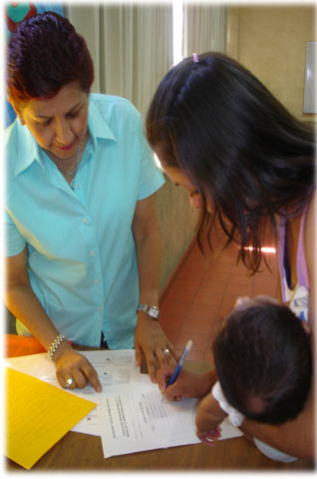
CONCEPTO DE EDUCACION
Proceso representado por cualquier influencia sobre el individuo que lo haga capaz de adquirir conocimientos, aptitudes, actitudes y comportamientos que acepte su grupo social.
Proceso representado por cualquier influencia sobre el individuo que lo haga capaz de adquirir conocimientos, aptitudes, actitudes y comportamientos que acepte su grupo social.
Proceso representado por cualquier influencia sobre el individuo que lo haga capaz de adquirir conocimientos, aptitudes, actitudes y comportamientos que acepte su grupo social.

Slide 5

CONCEPTO DE EDUCACION PARA LA SALUD
Es enseñanza que pretende conducir al individuo y la colectividad hacia un proceso de cambio de actitud y de conducta, para la aplicación de medios que les permitan la conservación y mejoramiento de su salud

Slide 6

SEGÚN OMS Y OPS
Educación para la Salud se ocupa de promover un comportamiento sano
ayudando a la gente a comprender su comportamiento y como éste afecta a su salud.

Slide 7
EDUCACIÓN PARA LA SALUD
Individual: se realiza mediante la entrevista personal, se enfoca a un sólo problema
Colectiva: requiere de más preparación y de un desarrollo diferente, ya que se habla con un grupo heterogéneo

Slide 8
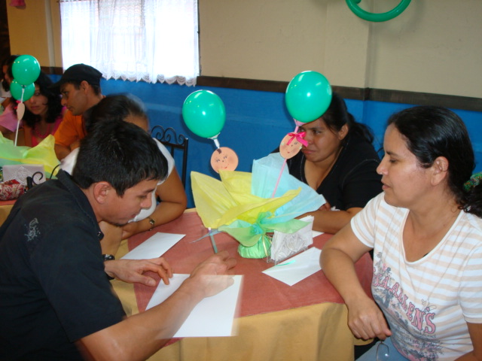
EDUCACIÓN PARA LA SALUD COLECTIVA
Propósito
Informar de la realización de un programa, señalando sus objetivos y actividades que lo conforman, insistiendo en la participación de todos.

Slide 9
OBJETIVO DE EDUCACIÓN PARA LA SALUD
La educación para la salud es una disciplina de las ciencias médicas, psicológicas y pedagógicas.
Tiene por objeto la impartición sistemática de conocimientos teóricos-prácticos
Así como el desarrollo consecuente de actitudes y hábitos, que la población debe asimilar, interiorizar e incorporar gradual y progresivamente a su estilo de vida para preservar, en óptimas condiciones, su estado de salud.

Slide 10
La educación para la salud necesita de cuatro grandes bloques científicos:
1. Ciencias de la Salud: Informan a cerca de los comportamientos que mejoran el estado de bienestar bio-psico-social de los individuos.
2. Ciencias de la Conducta (Sociología, Psicología y Antropología):
Explican cómo se producen los cambios de comportamiento en los individuos.

Slide 11

3. Ciencias de la Educación (Pedagogía):Facilitan el aprendizaje de un comportamiento.
4. Ciencias de la Comunicación: Permiten identificar la forma en que se comunican las personas.

Slide 12




Ciencias de la salud
Ciencias de la conducta
Ciencias de la educación
Ciencias de la comunicación

Slide 13
PROMOCIÓN DE LA SALUD
Es el proceso que permite a las personas incremen-tar el control sobre su salud para mejorarla
Abarca las acciones dirigidas a aumentar las habilidades y capacidades de las personas y las dirigidas a modificar las condiciones sociales, ambientales y económicas que tienen impacto en los determinantes de salud.
A través de un proceso de capacitación ( empoderamiento) de personas y comunidades. (OMS, 1986)

Slide 14
PROMOCIÓN DE LA SALUD
La promoción de la salud constituye un escalón para el proceso de atención integral.
Es definido por: la asistencia (primaria y especializada), la prevención (primaria, secundaria y terciaria), la adaptación social a un problema crónico (rehabilitación, cuidados, integración) y finalmente la pro-moción de la salud (referida a la implicación de los individuos en el desarrollo y disfrute de su salud).
La educación de la salud es un instrumento transversal que influye en cada uno de los niveles descritos de la atención integral.
La educación para la salud es un instrumento para la adaptación social, la asistencia, la prevención y la promoción

Slide 15
EDUCACIÓN PARA LA SALUD
REQUISITOS
Análisis del problema
Sensibilización
Publicidad o propaganda
Motivación
Educación propiamente dicha

Slide 16
ÁMBITOS DE LA EDUCACIÓN PARA LA SALUD
Son objetivos de la promoción de la salud, para esto es necesario actuar a tres niveles:
Institucional
Ambiental
Personal

Slide 17
IMPORTANCIA DE LA EDUCACIÓN EN SALUD
Intenta fomentar la organización comunitaria
Mediante la reflexión critica de aquellos factores sociales, políticos y ambientales
Factores que inciden en el estado de salud de la población

Slide 18
IMPORTANCIA DE LA EDUCACIÓN EN SALUD
Individuo y comunidad
Decisiones sobre su salud
Tomar conciencia sobre ella

Slide 19
IMPORTANCIA DE LA EDUCACIÓN EN SALUD
La comunidad debe tener conciencia de su situación y los problemas que hay que resolver.
Involucra a la comunidad en actividades de salud abriéndose camino a nuevas formas de comprometerse con su desarrollo

Slide 20
Conocimiento
técnico – científico
SALUD
Conocimiento local

Slide 21

BASES TEÓRICAS DE LA EDUCACIÓN PARA LA SALUD

Slide 22

EQUIPOS DE SALUD
Normas morales que identifican las prácticas humanistas, en su conjunto configuran la imagen y el prestigio de quienes integran los equipos de salud.

Slide 23

EN LA EDUCACIÓN PARA LA SALUD
El uso de tecnicismos, deteriora o dificulta por completo la comunicación con la comunidad.

Slide 24
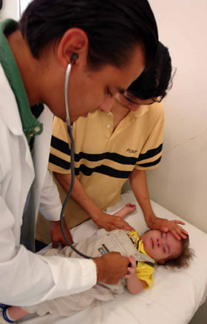
Forma de brindar un servicio de salud
La forma como los trabajadores de salud planifiquen y ejecuten su trabajo influye en la confianza de la población hacia sus servicios.
Generar conciencia crítica sobre problemas concretos que afectan a la población

Slide 25


Los trabajadores deben colaborar en equipo para conocer los recursos con los que cuentan
Un centro de salud debe servir de lugar de información y difusión de actividades.
Canalizar y conducir situaciones conflictivas y nocivas hacia un diálogo reflexivo.

Slide 26


Motivar a los integrantes del equipo de salud a discutir y revisar el funcionamiento de las acciones de salud.
Dotar a la población de herramientas que le permitan conducir su propio desarrollo.
Apoyar la formación de las personas que integran el equipo de salud discutiendo el diseño de los programas educativos.

Slide 27
Etapas en la planeación de un programa
1ª etapa: investigación local.
2ª etapa: planificación de actividades a partir de los resultados de la investigación.
3ª etapa: desarrollo de los materiales que se utilizarán.
4ª etapa: pruebas de los materiales en el seno de la comunidad a quien van dirigidos para ver que modificaciones necesitan.
5ª etapa: realización del programa.
6ª etapa: evaluación del programa, durante su desarrollo y al final del mismo.

Slide 28
IMPORTANCIA
DE LA EDUCACIÓN
EN SALUD

Slide 29
IMPORTANCIA
La educación para la salud se debe concebir como una forma específica de adquirir y compartir conocimientos; todo proceso implica una concepción metodológica a través de la cual se desarrolla.

Slide 30
IMPORTANCIA
La concepción metodológica que debe orientar un proceso participativo se sustenta en los siguientes puntos:
*Partir siempre de la práctica.
*Realizar un proceso de teorización.
*Este proceso debe de permitir regresar a la práctica para mejorarla.

Slide 31
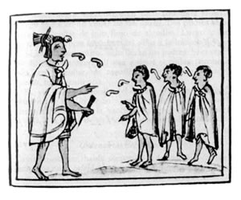

CIENCIAS DE LA
COMUNICACIÓN
Permite identificar la mejor forma por la que se pueden comunicar mejor los individuos y por medio de la cual podemos tener un mayor entendimiento del mensaje que les queremos transmitir.

Slide 32
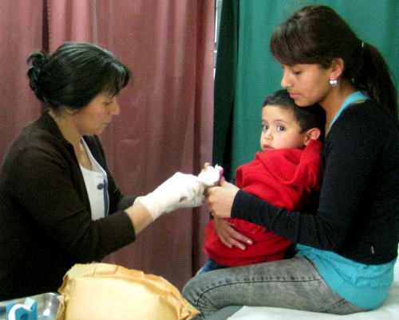
EDUCACIÓN PARA LA SALUD
IMPORTANCIA
La estrategia de la A.P.S. pretenden que el individuo y la comunidad conozcan y participen en su salud, adquiriendo responsabilidades sobre ella, haciendo que la comunidad tome conciencia sobre su situación, los problemas a resolver y aspectos y derechos

Slide 33
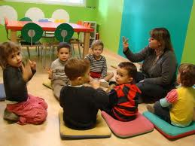
EDUCACIÓN PARA LA SALUD
IMPORTANCIA
La conciencia del auto cuidado y la participación se hace posible a través de la discusión y reflexión sobre los problemas que prioritariamente les afectan.

Slide 34
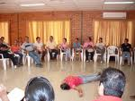
EDUCACIÓN PARA LA SALUD
La Educación para la Salud sirve de instrumento para implicar responsablemente a la comunidad en la toma de decisiones en defensa y promoción de la salud.

Slide 35

EDUCACIÓN PARA LA SALUD
Tiende a lograr que la comunidad se apropie de nuevas ideas, utilice y complemente sus conocimientos para aplicarlos en un futuro.

Slide 36

IMPORTANCIA
Debe ser utilizada en función del tema específico
Con un objetivo concreto
Implementada de acuerdo a los participantes con los que se está trabajando
Evitar dinámicas que tiendan a buscar comparaciones o burlas.

Slide 37
Bibliografía
ALVAREZ ALVA R. EDUCACIÓN PARA LA SALUD EL MANUAL MODERNO 2002
2.- ALVAREZ ALVA R. SALUD PÚBLICA Y MEDICINA PREVENTIVA EL MANUAL MODERNO 2002
3.- FRIAS OZUNA A SALUD PÚBLICA Y EDUCACIÓN PARA LA SALUD MASSON 2000
4.- KROEGER A. Y LUNA R. ATENCIÓN PRIMARIA DE SALUD. OPS 2ª EDIC. 1992
5.- MILLER BENJAMIN F.: SALUD INDIVIDUAL Y COLECTIVA: EL HOMBRE Y LA SOCIEDAD ACTUAL. CAPITULO XVIII INTERAMERICANA 1993
6.- MODULOS DE EPS. PROGRAMAS DE EDUCACIÓN PARA LA SALUD http://www.mcgraw-hill.es/bcv/guide/capitulo/8448176324.pdf 2012

